Slide 1
Taloudellinen huoltosuhde 2023

Slide 2
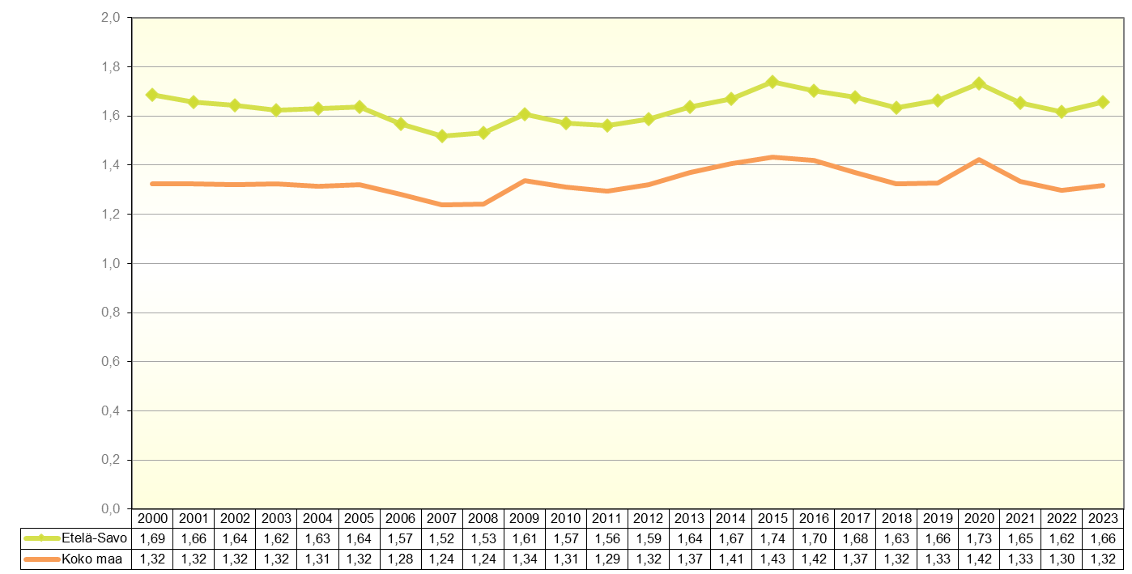
Taloudellinen huoltosuhde Etelä-Savossa ja koko maassa 2000 - 2023, 1.1.2024 aluejako
Taloudellinen huoltosuhde: montako työvoiman ulkopuolella olevaa ja työtöntä on yhtä työllistä kohti
Lähde: Tilastokeskus, työssäkäyntitilasto päivitetty: 15.1.2025 / jk

Slide 3
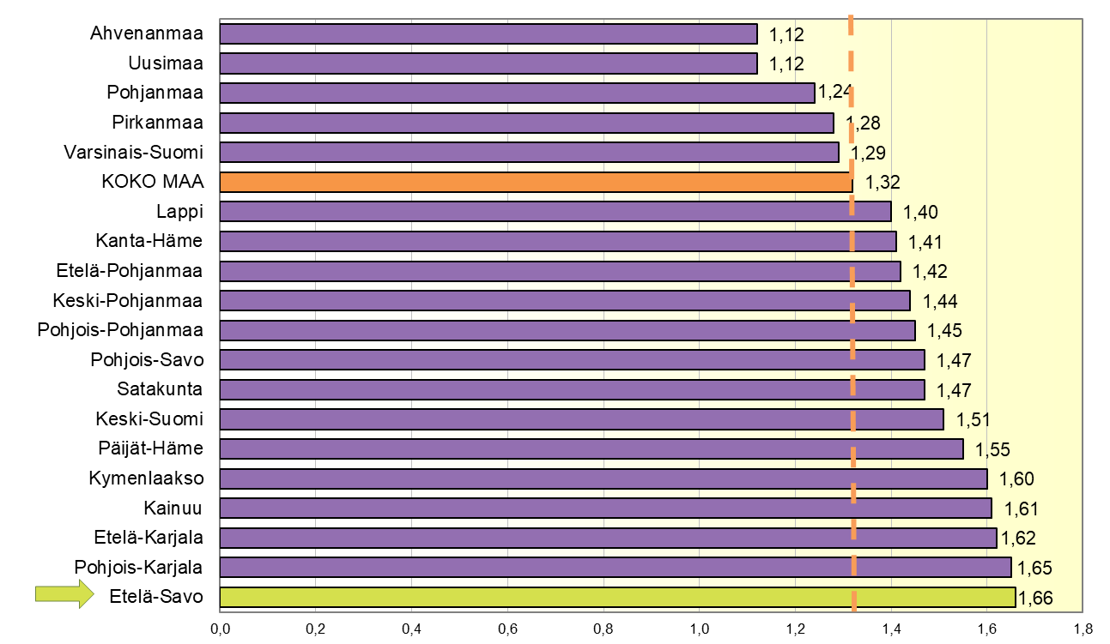
Taloudellinen huoltosuhde maakunnittain 2023, 1.1.2024 aluejako
Taloudellinen huoltosuhde: montako työvoiman ulkopuolella olevaa ja työtöntä on yhtä työllistä kohti
Lähde: Tilastokeskus, työssäkäyntitilasto päivitetty: 15.1.2025 / jk

Slide 4
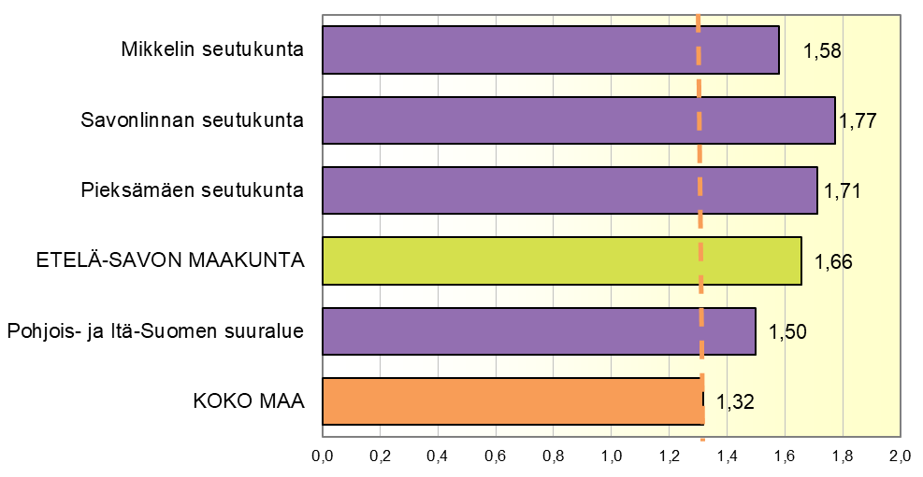
Taloudellinen huoltosuhde alueittain 2023, 1.1.2024 aluejako
Taloudellinen huoltosuhde: montako työvoiman ulkopuolella olevaa ja työtöntä on yhtä työllistä kohti
Lähde: Tilastokeskus, työssäkäyntitilasto päivitetty: 15.1.2025 / jk

Slide 5
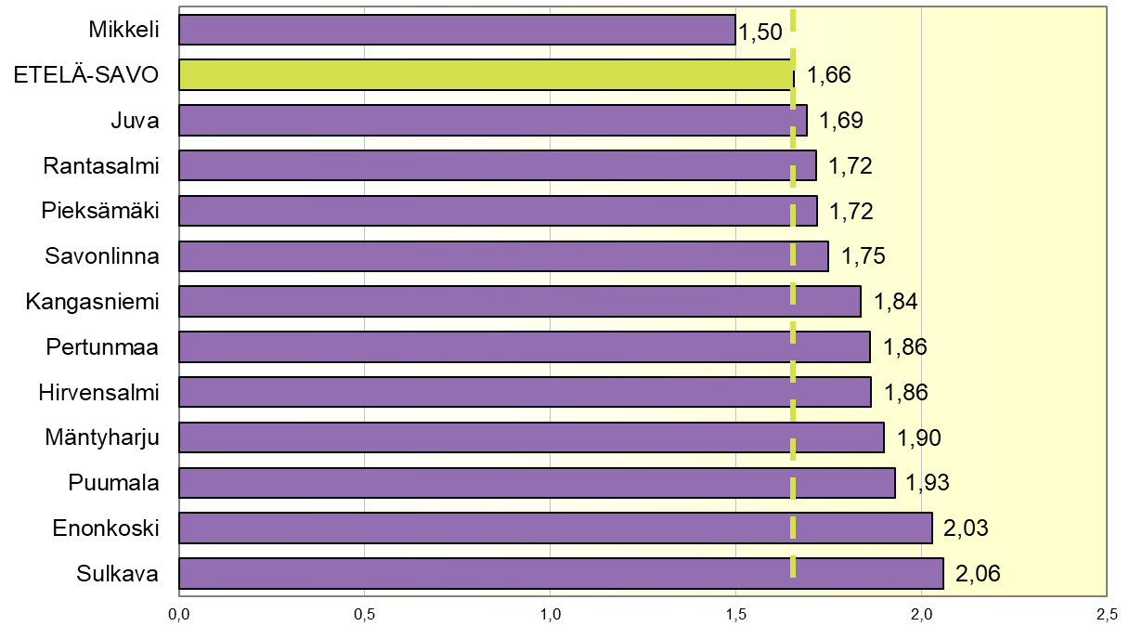
Taloudellinen huoltosuhde Etelä-Savossa kunnittain 2023, 1.1.2024 aluejako
Taloudellinen huoltosuhde: montako työvoiman ulkopuolella olevaa ja työtöntä on yhtä työllistä kohti
Lähde: Tilastokeskus, työssäkäyntitilasto päivitetty: 15.1.2025 / jk

